Slide 1
▶
YouTube 急上昇ランキング
TOP 5
2026年07月04日
ずんだもんと一緒に見ていくのだ！

Slide 2

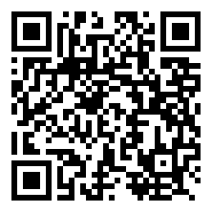
#5
【特報】『劇場版 俺だけレベルアップな件 -Beyond the System-…
📺 アニプレックス チャンネル
👁 20万回 👍 1万
▲ QRコードで視聴

Slide 3
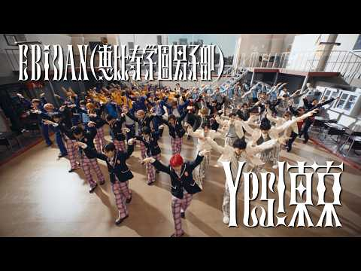
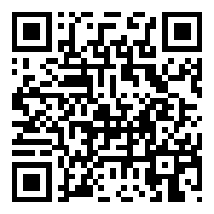
#4
EBiDAN(恵比寿学園男子部) 「Yes! 東京」 MUSIC VIDEO
📺 EBiDAN
👁 237万回 👍 6万
▲ QRコードで視聴

Slide 4

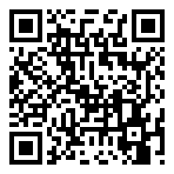
#3
【マインクラフト】地下の強制労働施設で埋蔵金を探すことになりました【日常組】
📺 日常組
👁 57万回 👍 2万
▲ QRコードで視聴

Slide 5

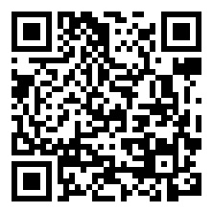
#2
『劇場版 薬屋のひとりごと 亡妃の秘宝』予告｜2026年12月11日（金）公開
📺 TOHO animation チャンネル
👁 56万回 👍 2万
▲ QRコードで視聴

Slide 6

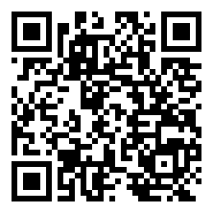
🏆 NO.1 🏆
チラチLOVE (from M!LK ARENA TOUR 2025-2026 …
📺 M!LK
👁 42万回 👍 5万
▲ QRコードで視聴

Slide 7
以上！
YouTube急上昇 TOP5でした！
チャンネル登録・ いいね！よろしくなのだ🌿
また明日もお楽しみに！

